Slide 1



EDUWORK
Free Class Web Programming
www.eduwork.id

Slide 2
Javascript
Present by Eduwork.id
www.eduwork.id

Slide 3


www.eduwork.id | Page 01
Javascript
Latar Belakang
Javascript diciptakan selama 10 hari saat bulan Mei 1995 oleh Brendan Erich, yang bekerja di Netscape (sekarang Mozilla) . Sebelum bernama Javascript, ia terlebih dahulu dinamai Mocha dan selanjutnya pada September 1995 namanya diubah kembali menjadi Livescript. Hingga pada Desember 1995 dinamai menjadi Javascript sejak lisensinya di miliki Sun.
Deskripsi
JavaScript adalah bahasa pemrograman yang digunakan dalam pengembangan website agar lebih dinamis dan interaktif. Kalau sebelumnya kamu hanya mengenal HTML dan CSS, nah sekarang kamu jadi tahu bahwa JavaScript dapat meningkatkan fungsionalitas pada halaman web.

Slide 4
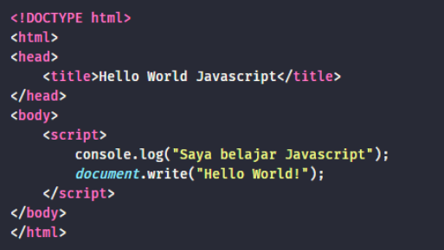
www.eduwork.id | Page 01
Pengenalan

Slide 5
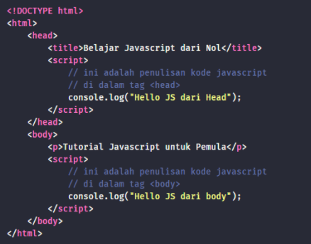
www.eduwork.id | Page 01
Penulisan dengan embed

Slide 6


www.eduwork.id | Page 01
Penulisan dengan inline

Slide 7
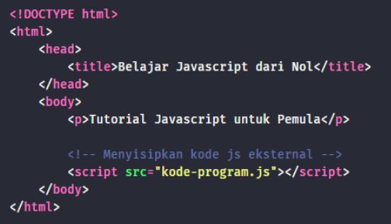
www.eduwork.id | Page 01
Penulisan Eksternal

Slide 8
TUGAS JAVASCRIPT
Present by Eduwork.id
www.eduwork.id

Slide 9
www.eduwork.id | Page 01
Tugas
Menampilkan macam macam function di javascript menggunakan parameter.
Beri nama file tugas_javascript_function.html
Simpan ke dalam folder tugas_javascript

Slide 10
LOOPING
Present by Eduwork.id
www.eduwork.id

Slide 11
TUGAS LOOPING
Present by Eduwork.id
www.eduwork.id

Slide 12
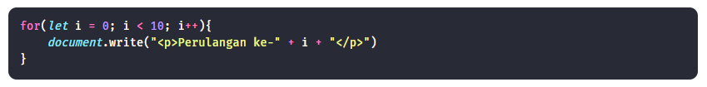
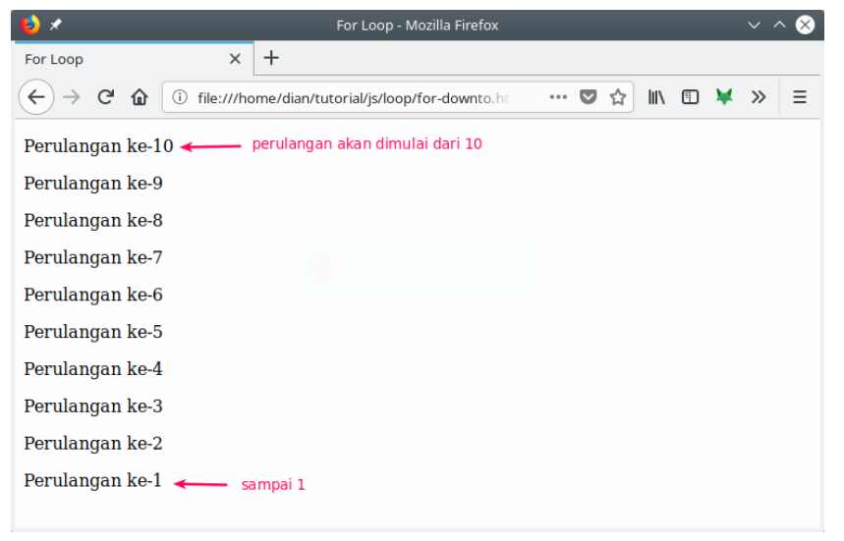
www.eduwork.id | Page 05
Looping For

Slide 13
www.eduwork.id | Page 01
Tugas
Explore macam macam looping lainnya
Buatlah macam macam looping
Beri nama file tugas_looping_javascript.html
Simpan ke dalam folder tugas_javascript

